Slide 1
Полтавський Політехнічний фаховий коледж Технологічна практика
на тему Телеграм бот”Система заявок на заміну лічилників”
Виконав:Каверін Денис студент 44 групи

Slide 2
Умова завдання - що треба було зробити
На практиці треба було розробити телеграм бот за допомогою якого можна подавати заяви про заміну електролічильників.

Slide 3
Місце технологічної практики
Місцем моєї технологічної практики було АТ “ПОЛТАВАОБЛЕНЕРГО”
Компанія працює на ринку послуг з 28 квітня 1995 року.
Основними напрямками її діяльності є виробництво, розподілення та
постачання електроенергії.
Послугами є ремонт і технічне обслуговування електророзподільної та
контрольної апаратури.

Slide 4
Використані програмні та технічні засоби
Для розробки телеграм боту використанно :
Microsoft Visual Studio — серія продуктів фірми Майкрософт, які містять інтегроване середовище розробки програмного забезпечення та низку інших інструментальних засобів.
Github — один з найбільших вебсервісів для спільної розробки програмного забезпечення
Microsoft Word — використовувалося для написання документації до цього проекту.

Slide 5
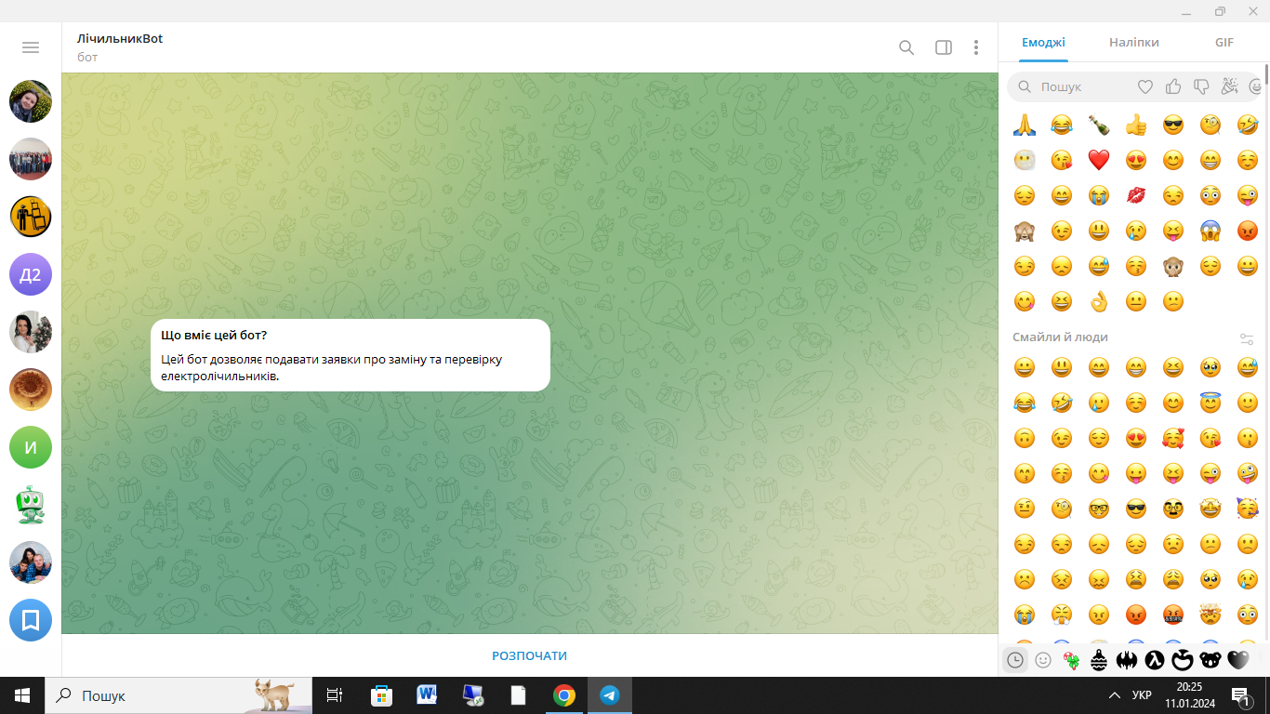
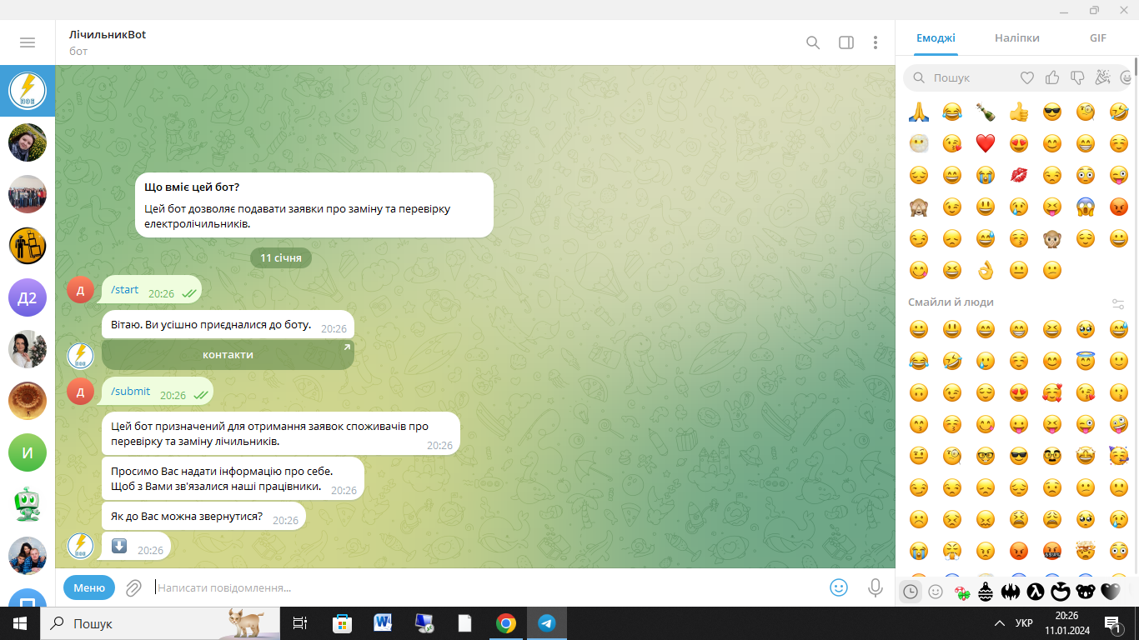
Робота телеграм боту

Slide 6
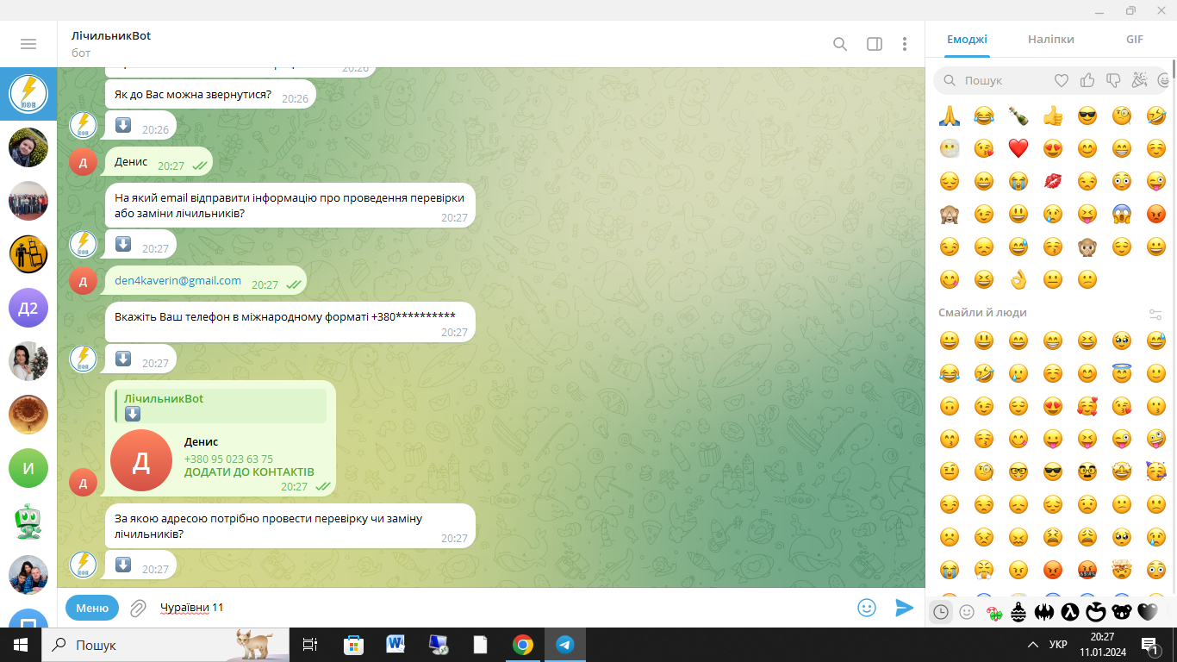
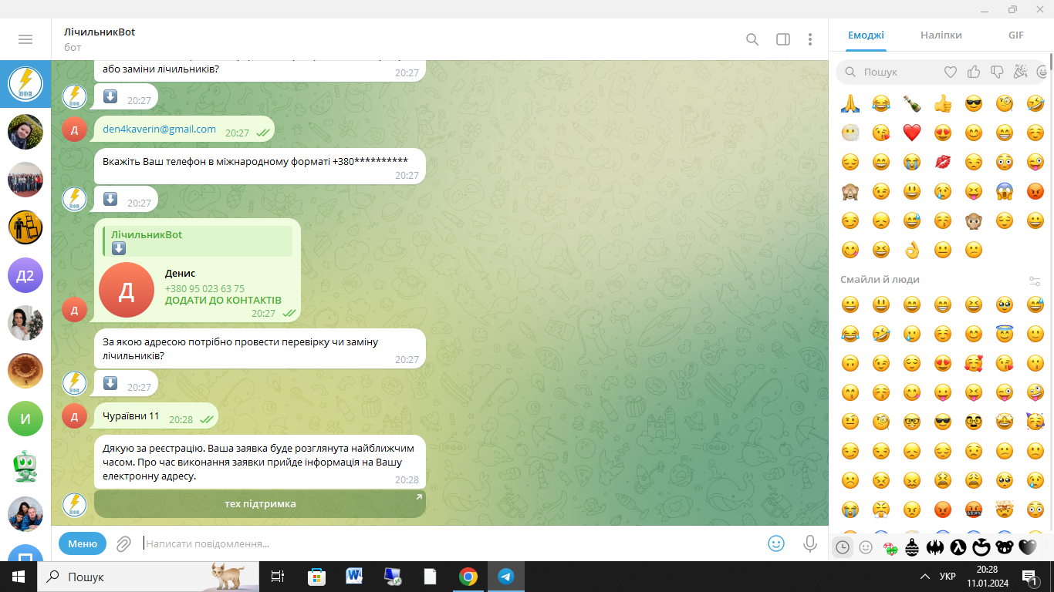
Робота телеграм боту

Slide 7
Дякую за Увагу!!!

